Slide 1
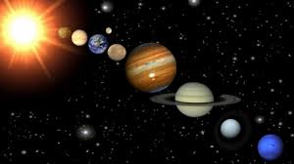
СОНЯЧНА СИСТЕМА З ФРУКТІВ
Виконала:
учениця 3-А класу ХЗОШ № 124 Нестеренко Дар’я

Slide 2
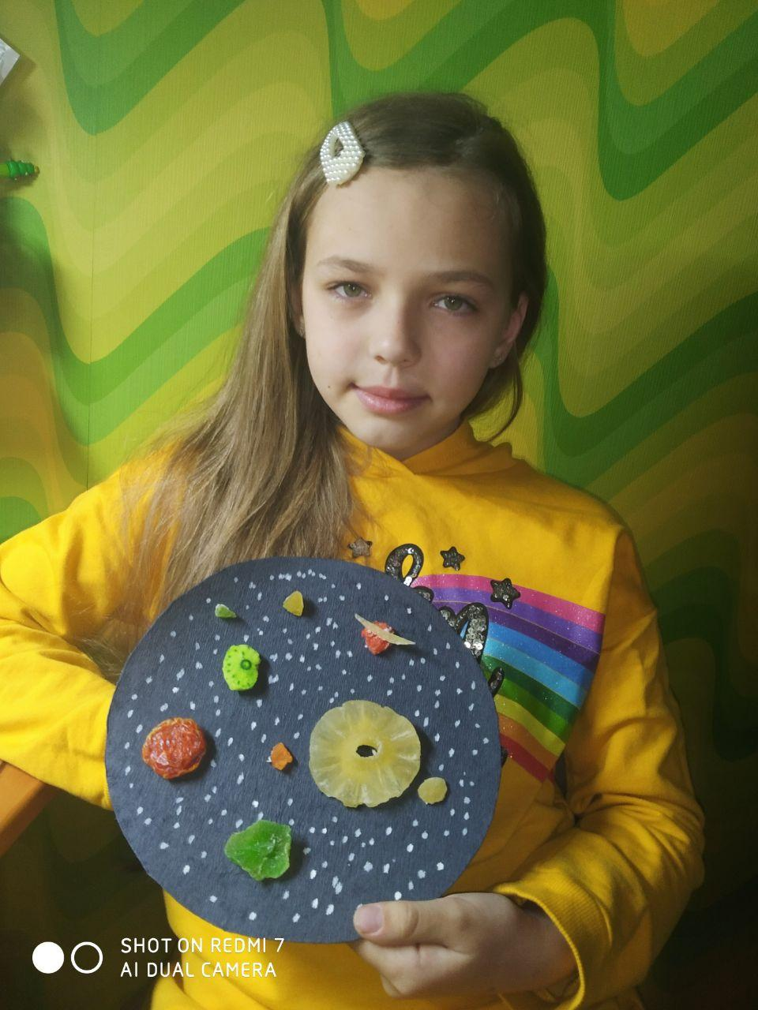
Мене зовуть Даша, мені 9 років. Я дуже цікавлюся космосом.

Slide 3
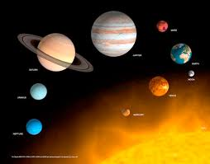
Одного разу я сиділа і роздивлялася макет Сонячної системи.

Slide 4
Мені захотілося зробити свій макет. Я довго думала з чого мені його зробити. І вирішила зробити макет Сонячної системи з фруктів. .

Slide 5
Для свого макету я взяла кольоровий картон на сухофрукти:
Я вирізала круг з синього картону;
Підібрала фрукти які більш за все підходять за розмірами;
Та зробила зірки білим маркером.

Slide 6
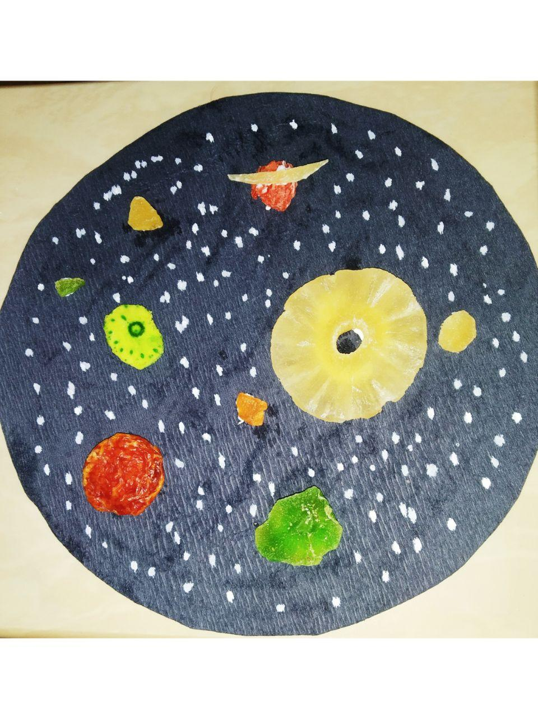
Дивіться, що в мене вийшло:

Slide 7
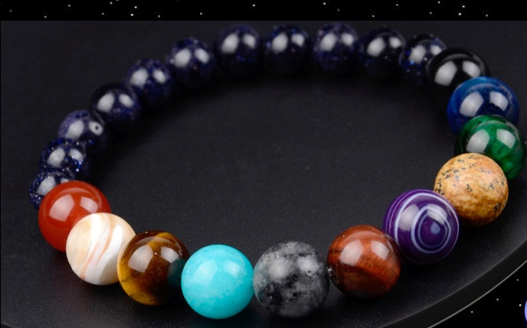
Тепер я хочу, ще зробити макет з Сонячної системи у вигляді браслету з натурального камня.

